Slide 1

开源数据库项目和开源教育的双向奔赴
段少婷
OceanBase 社区

Slide 2
目录
CONTENTS
01
OceanBase 简介
OceanBase 开源进展
02
03
以赛促学，OceanBase数据库大赛

Slide 3
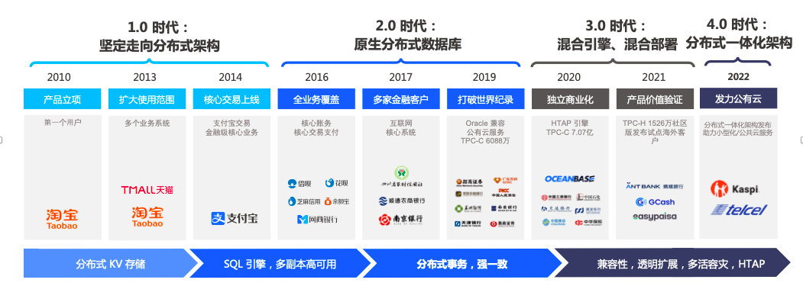
关于 OceanBase
OceanBase 社区版是一款自研开源分布式 HTAP（Hybrid Transactional/Analytical Processing）数据库，具有原生分布式架构，支持金融级高可用、透明水平扩展、分布式事务、多租户和语法兼容等企业级特性。

Slide 4
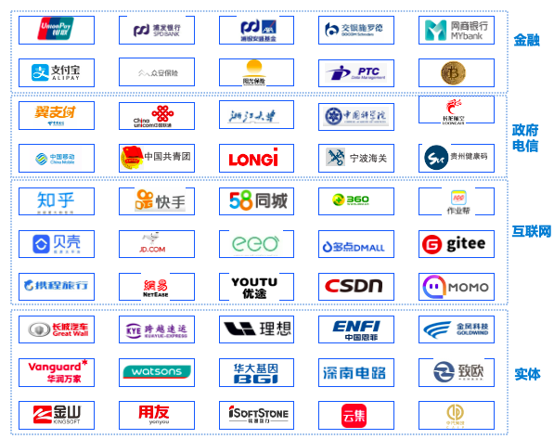
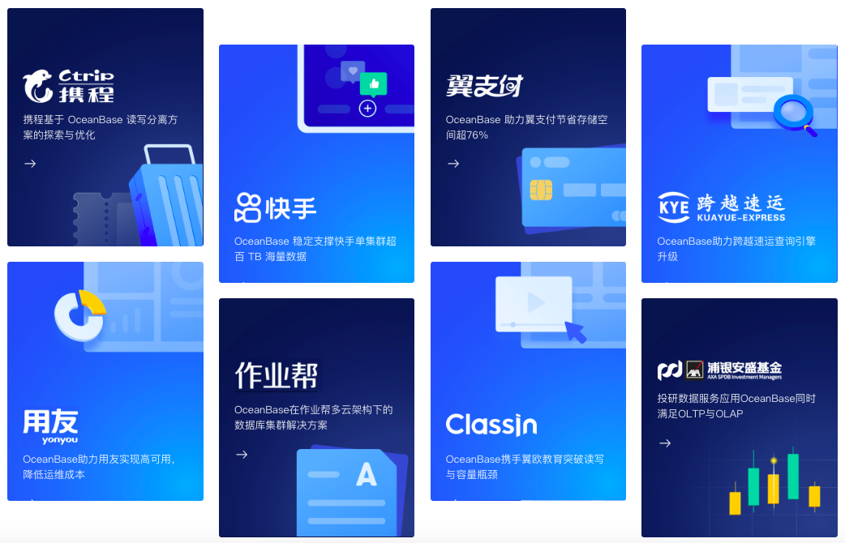
从金融走向非金融，从中国走向全球 助力1000+客户实现关键业务系统升级

Slide 5
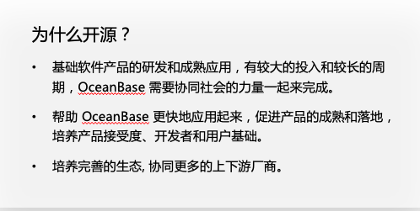
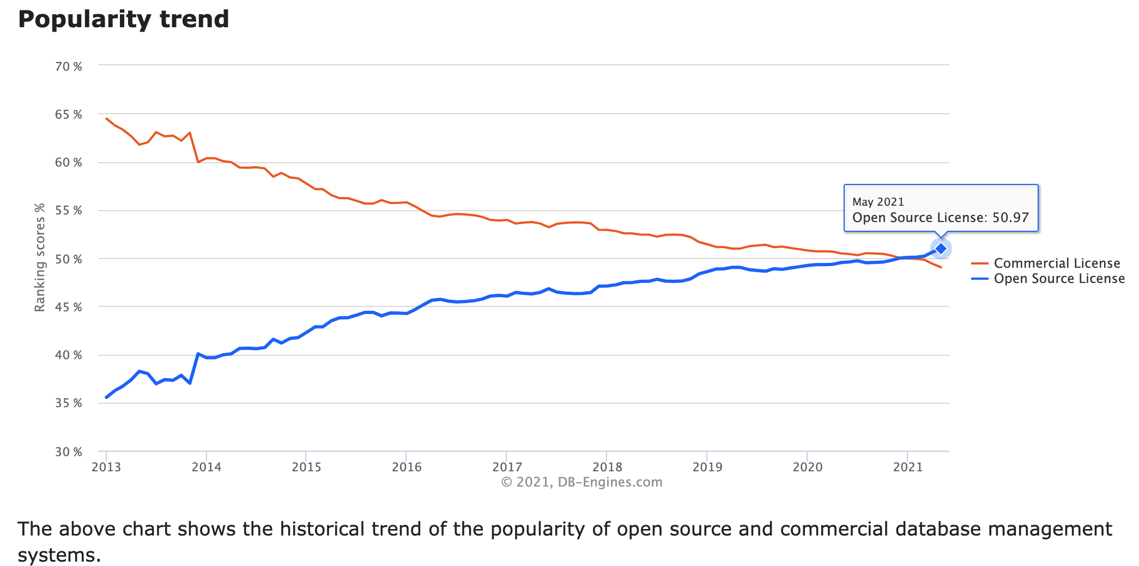
为什么开源?
2021年5月 DBEngine 显示，开源数据库数量已经超过商业数据库, 开源数据库更受市场青睐。
2021年6月，OceanBase正式开源！

Slide 6
开源进展
2021年6月
2021年10月
2022年1月
2022年3月
2022年12月
2023年3月
2023年8月
正式开源
3.1.1 社区版
3.1.2 社区版
3.1.3 社区版
4.0 社区版
4.1 社区版
4.2 社区版
基于 Open Core 开源模式，开放 300 万行核心代码
内核开源，共建生态工具
兼容 MySQL5.7、支持 Table API
升级 30 + 内核特性，完成 20 + 生态工具适配、10 分钟一键安装部署
秒杀性能提升 300%：完成行锁等待深度优化，新增在线滚动升级，不停服即可做版本升级
生态适配全面加速：支持 Hbase API 大数据生态再扩展，兼容自主操作系统统信 UOS，obproxy 全面支持主流操作系统
推出社区版 OCP/ODC/OMS 工具体系：提供白屏化集群管理、租户管控、开发调试、数据同步、导入导出等完整功能
支持 OBKV 能力,提供 HBase 模型和 Table 模型的 NoSQL 能力
支持兼容 MySQL 5.7 版本的 JSON 功能,提供半结构化数据支持
CDC 支持大事务，支持 Kuberne-tes Operator,用户可以通过容器运行。
OceanBase 部署更加便捷,面向开发者提供更加友好的使用体验,将 Docker 镜像由 2C10G 优化至 2C8G
新一代一体化架构
在同等硬件环境下，OLTP（联机事务处理）性能是 MySQL 的 1.9 倍，OLAP（联机分析处理）性能是 Greenplum 的 5 到 6 倍
OBKV 支持 min、max、count 等汇聚函数，支持自增列和插入数据时的行数据校验。
新增了两个隐藏配置项用于控制迁移复制、Rebuild 和物理恢复等操作中一次 RPC 批量获取 Tablet 的数量和 RPC 超时时间。
补齐 V3.x 系列的全部主要功能
提升产品可扩展性，优化资源使用，提高性能，增强兼容性与易用性
与开发者共建开放透明的数据库社区
400 +
企业客户
6450 +
STAR
1350 +
FORK
8200 +
COMMIT
1050 +
ISSUE
260 +
外部开发者

Slide 7
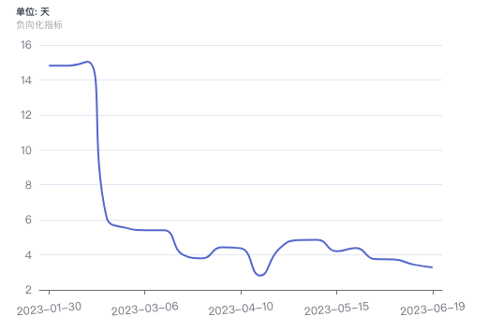
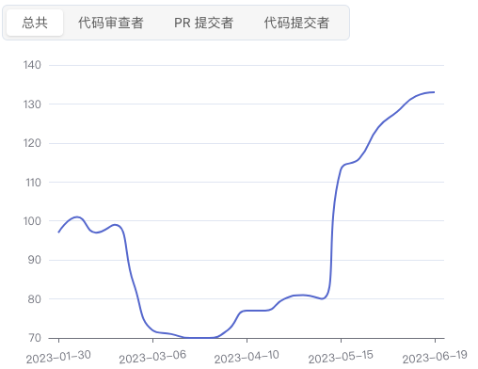
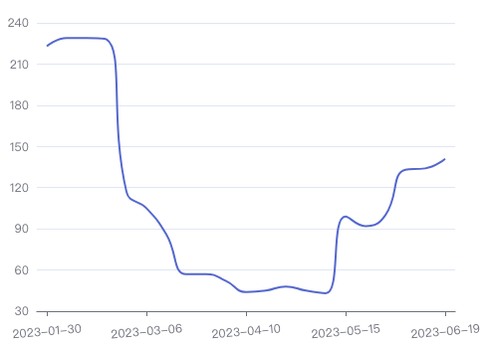
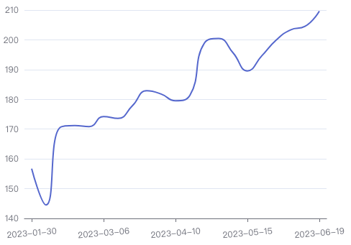
开源项目成长，需要开发者的参与
Issue 首次响应时间
贡献者数量
社区贡献
Stars
6400+
Fork
1400+
更新 Issue 数量
代码提交频率
Issues
1000+
Contributors
260+

Slide 8
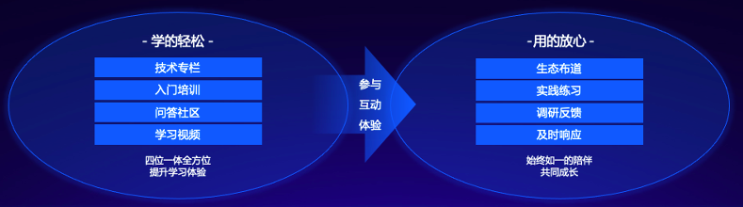
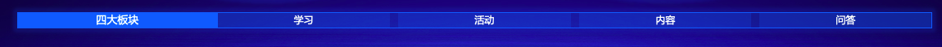
开源社区，与开发者共同成长

Slide 9
如何迈出数据库学习的第一步
数据库系统特点：
学习难度大，实现难度更大
数据库系统涉及的知识面非常广
上手难度大
国内数据库系统发展晚，人才匮乏
数据库实现课程，在很多学校不是必选课程
找工作/学习，可能会遇到的问题：
没有项目经历
理论薄弱, 对数据结构, 代码执行效率无概念
实战能力太弱, 编码能力太差, 无代码调试能力
性能优化不知如何下手
项目质量太差, 离实战项目太远
网络编程, io操作, 内存管理, 多线程操作

Slide 10
从0到1实战数据库内核
MiniOB 的愿景
我们希望
MiniOB 设计原则
OceanBase与华中科技大学联合开发
面向"零"基础数据库内核知识同学
数据库实现入门教程实践工具
吸引更多的同学参与到数据库系统研发
让新同学能够容易上手数据库系统实现
让更多的同学理解数据库底层原理
面向0基础学生/爱好者
参考CMU 15445，体系完
设计简化，比如不考虑并发
逐步引导，由浅入深
贴近数据库底层原理

Slide 11
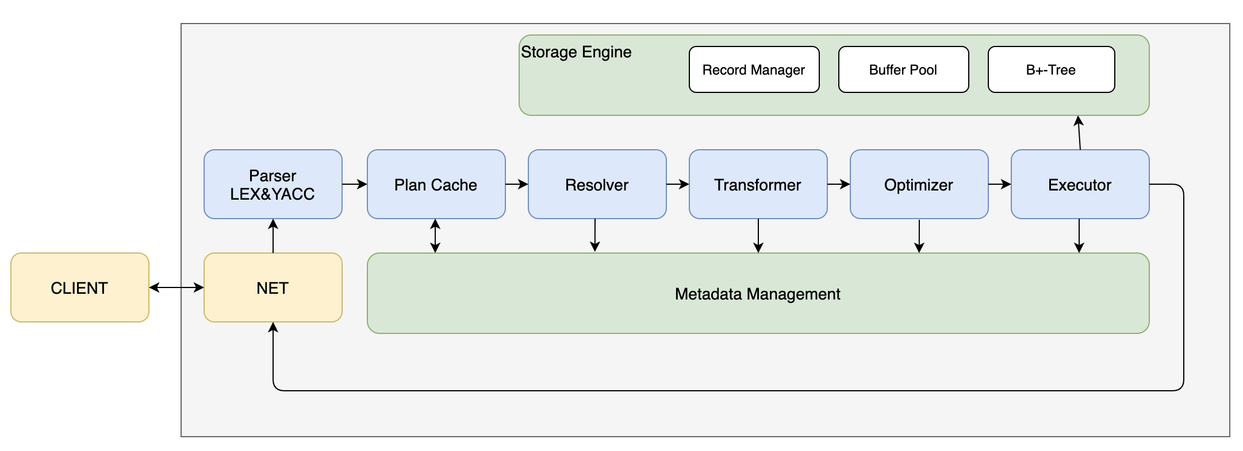
MiniOB 助力数据库理论和实践学习
全部代码 只有 2.4 万

Slide 12
从0到1实战数据库内核
题目设计
入门
进阶
高级
实现drop table 功能
实现update record 功能
实现date字段
多表查询
聚合运算max/min/avg
单次插入多条数据
简单子查询
排序(order by)
复杂子查询
多列索引
超长字段
分组(group by)

Slide 13
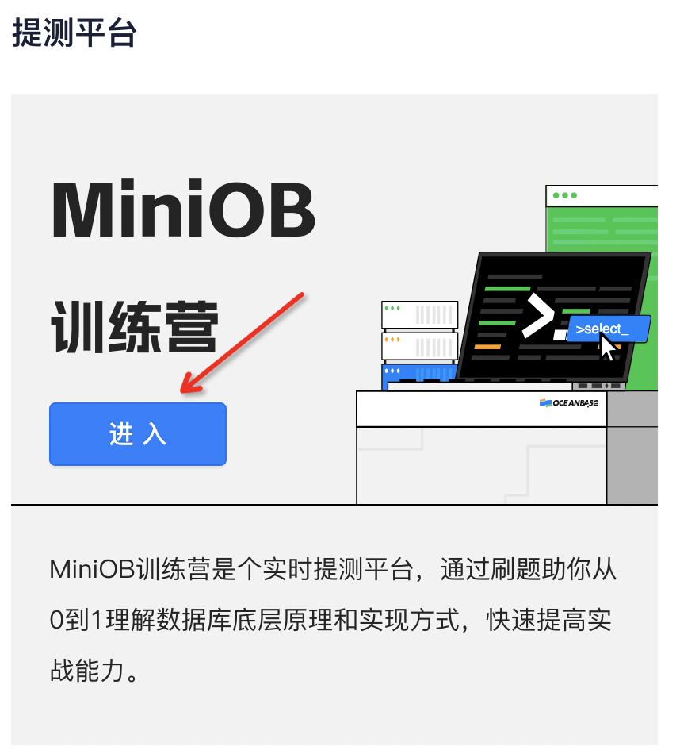
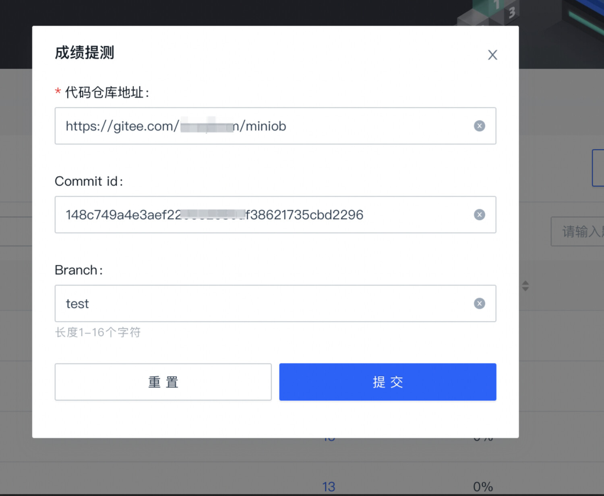
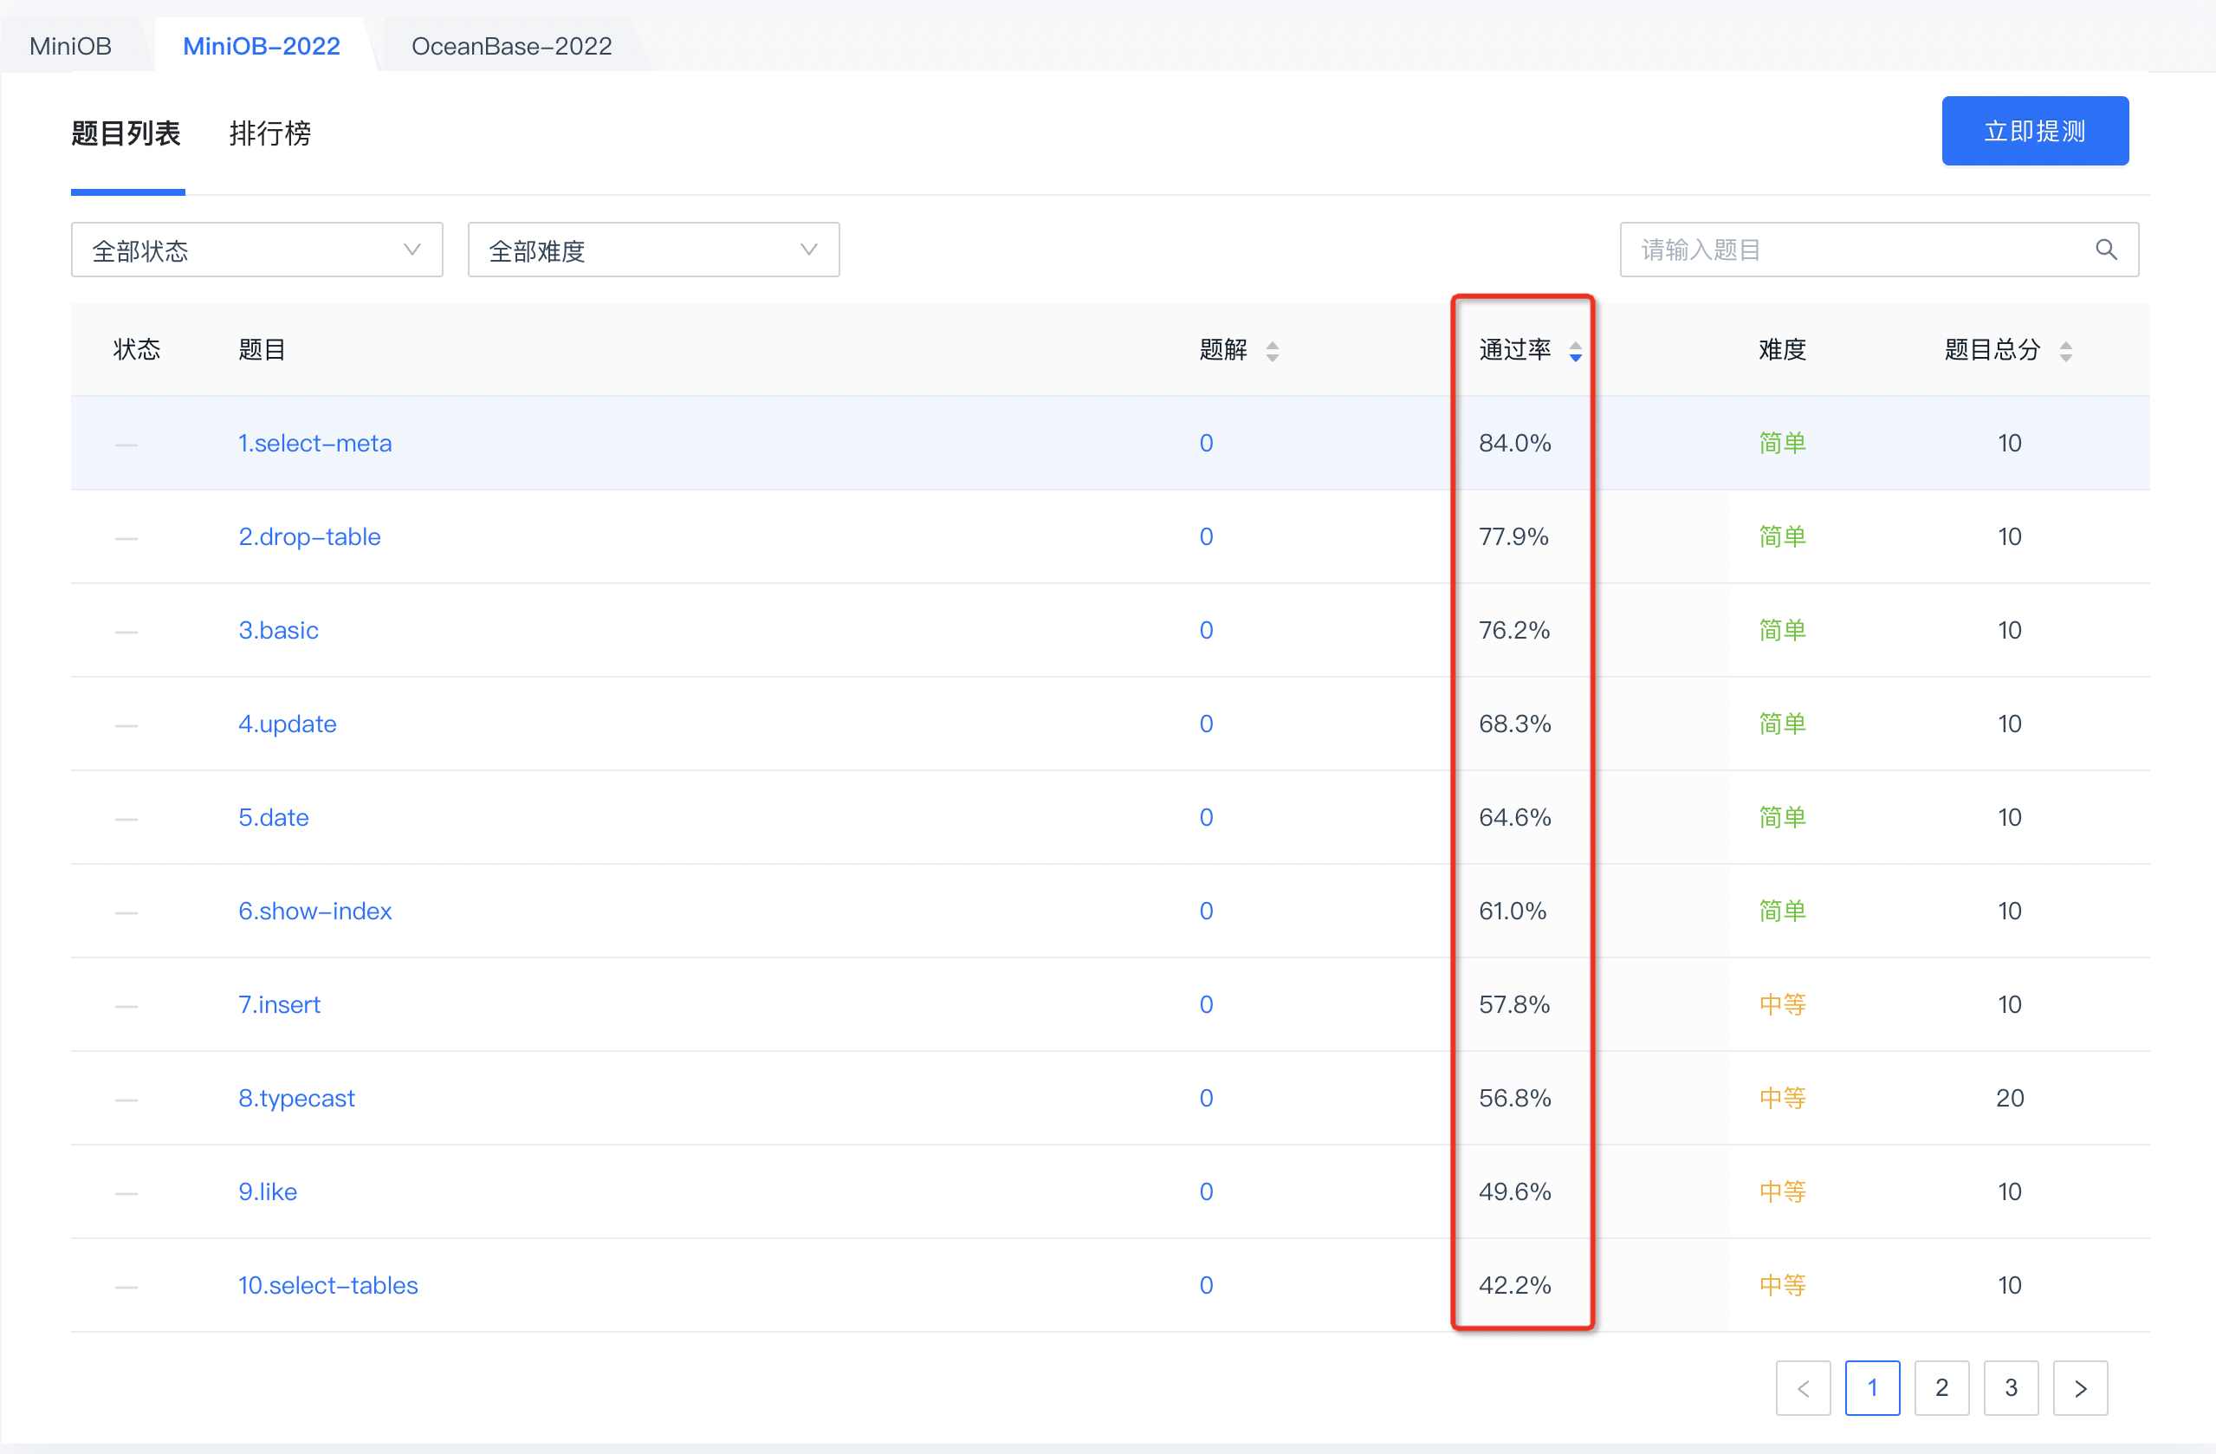
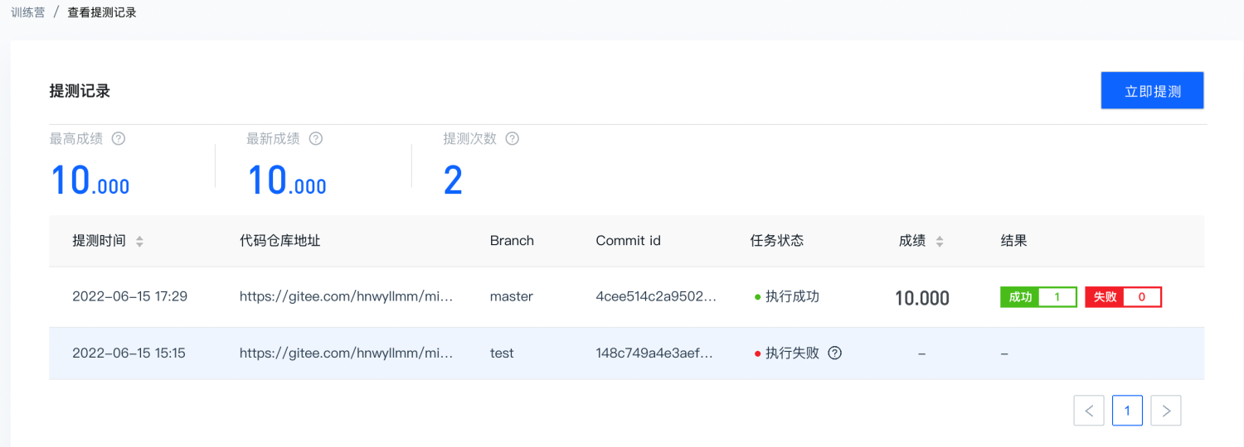
从课程学习到动手实验
MiniOB 训练营 - 由浅入深，循序渐进
测试平台——提交测试代码、查看测试结果

Slide 14
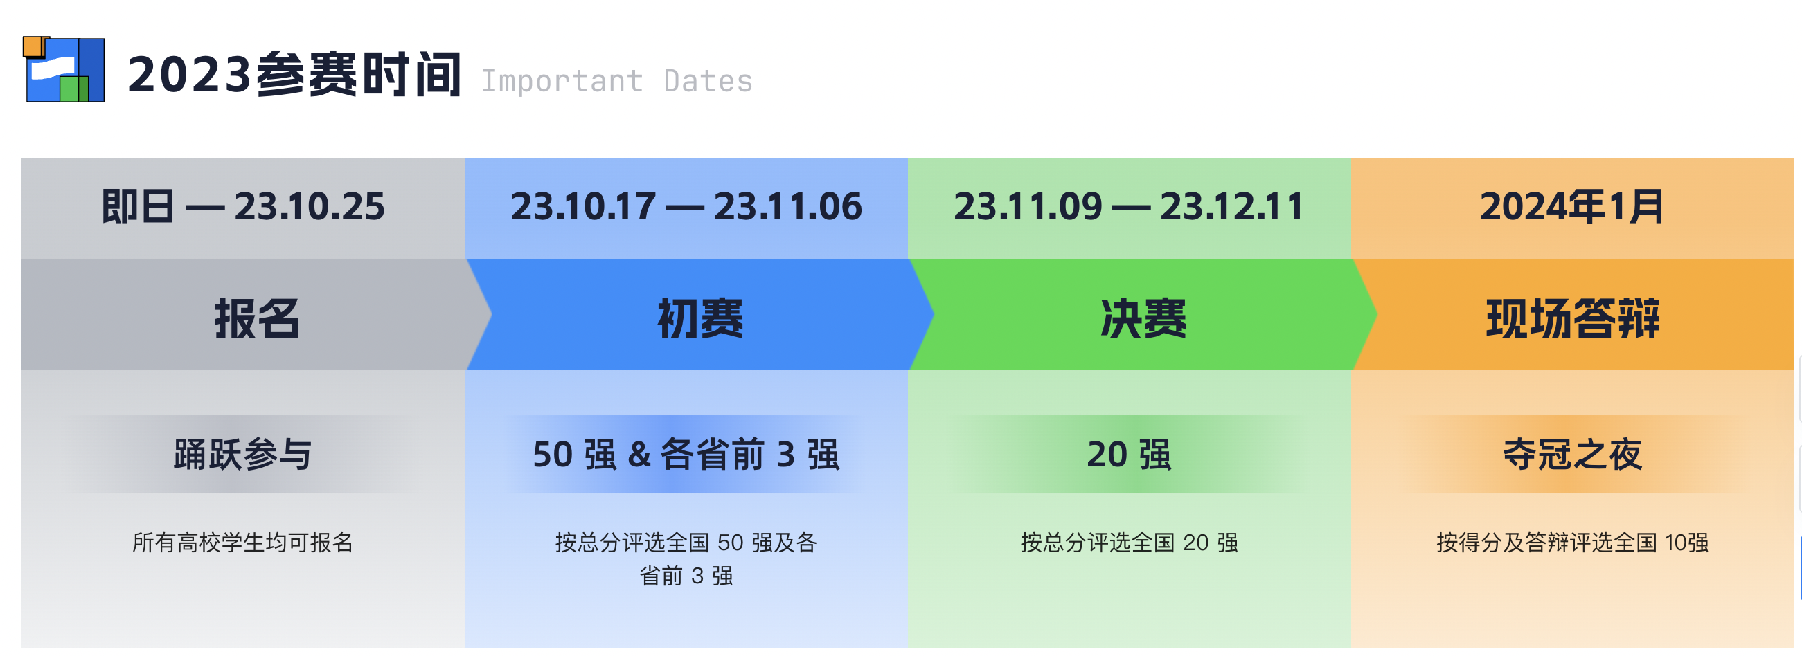
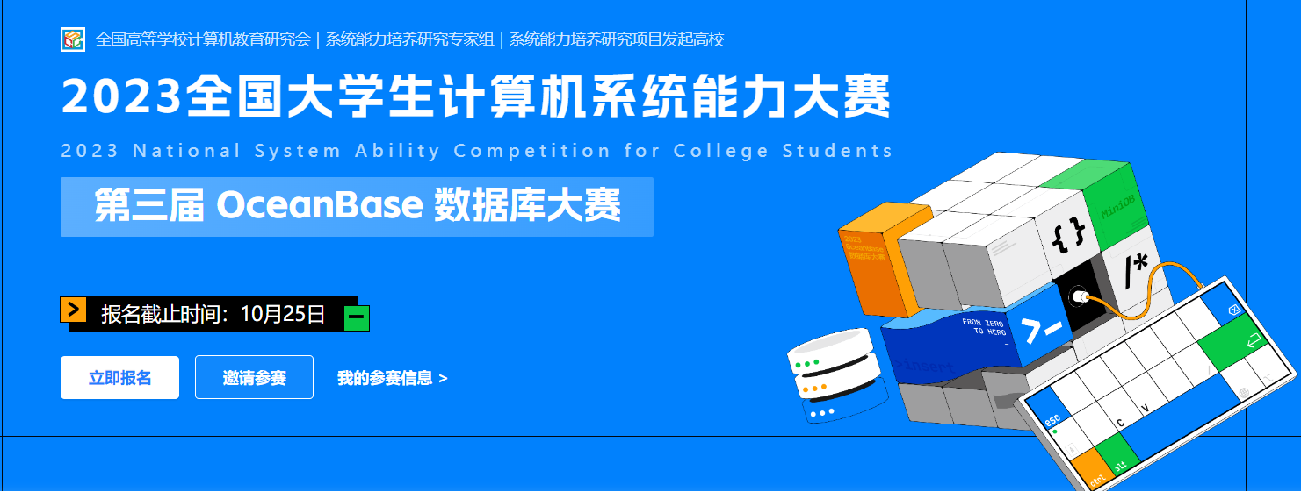
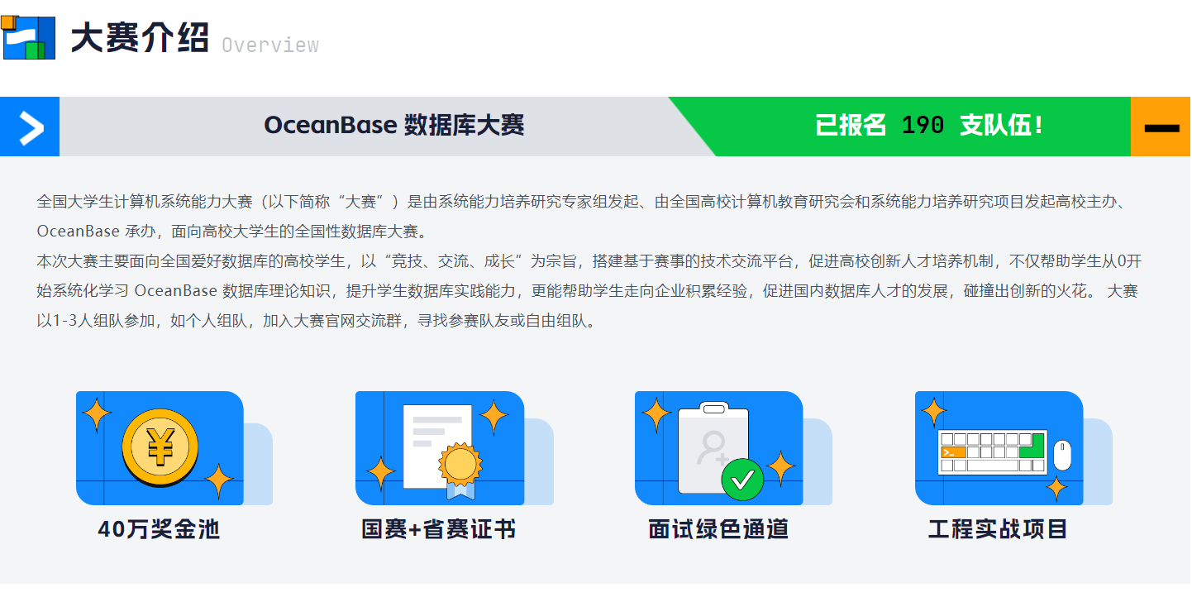
2023 OceanBase数据库大赛升级国赛
官网地址：open.oceanbase.com/competition

Slide 15
以赛促学，数据库大赛的原则
玩得开心
提升综合能力
解锁新技能
掌握数据库专业知识
解决真实业务场景问题
尝试解决数据库核心技术问题

Slide 16
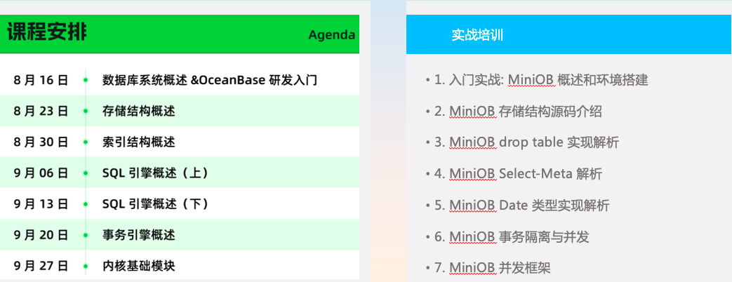
专项赛前培训

Slide 17
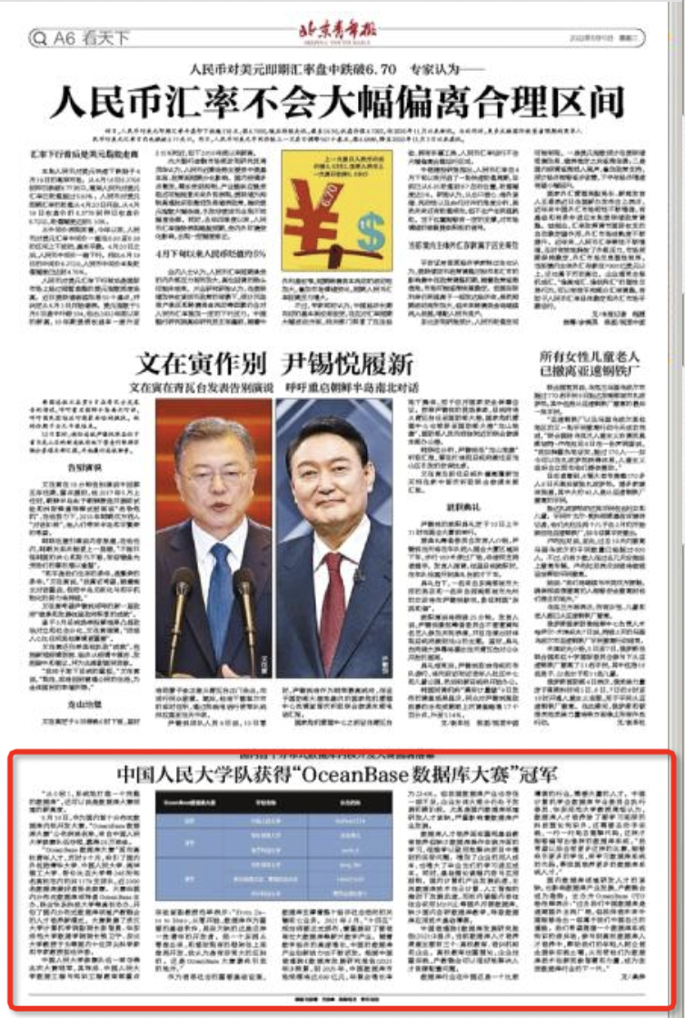
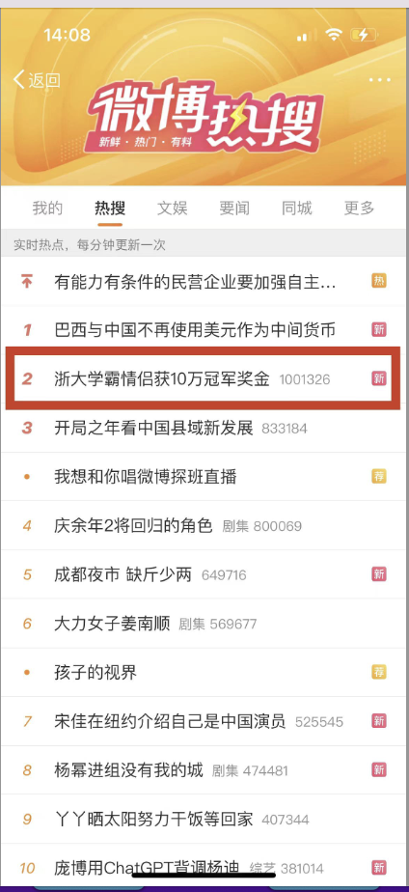
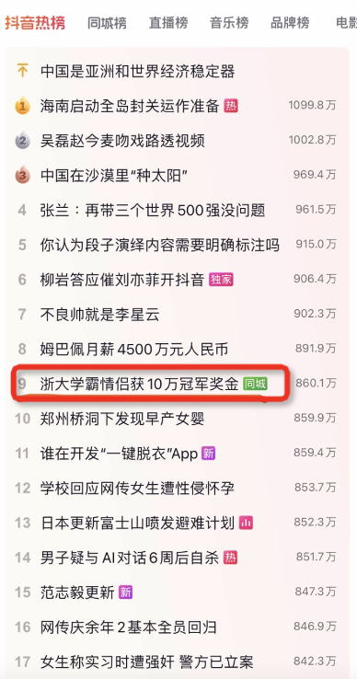
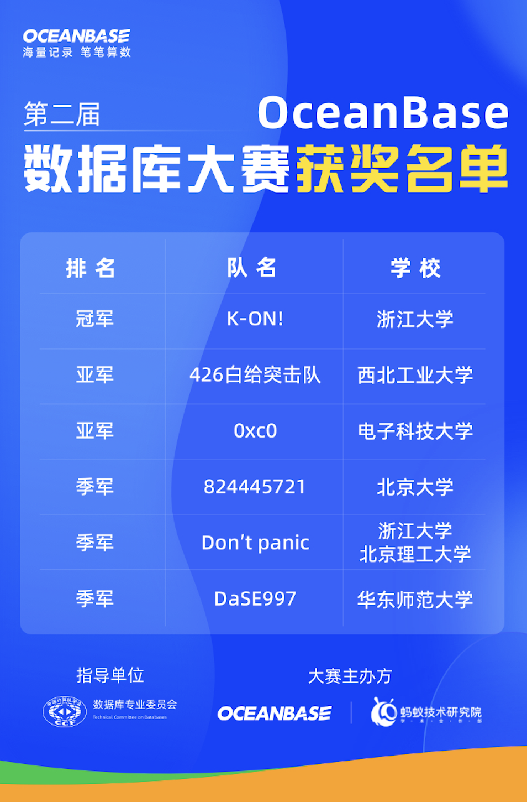
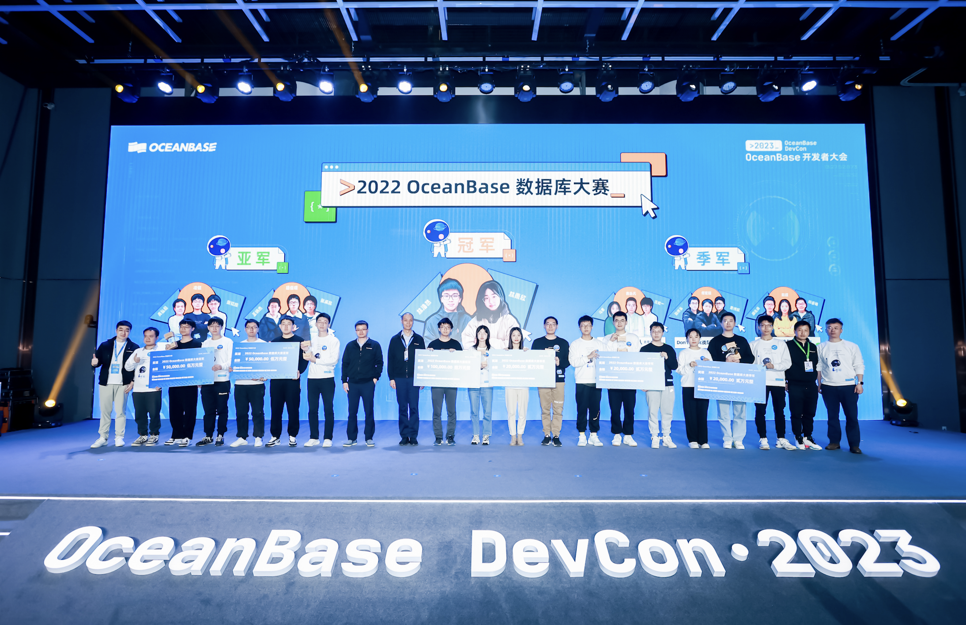
来自媒体的关注
前两届OceanBase数据库大赛获得中青报、北青报、中国网、北京日报、赛迪网、ITPUB、今日头条等党央媒、科技媒体及地方媒体等的关注和报道。

Slide 18
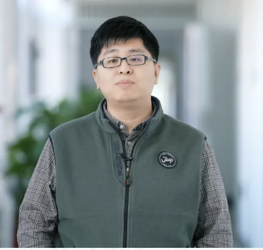
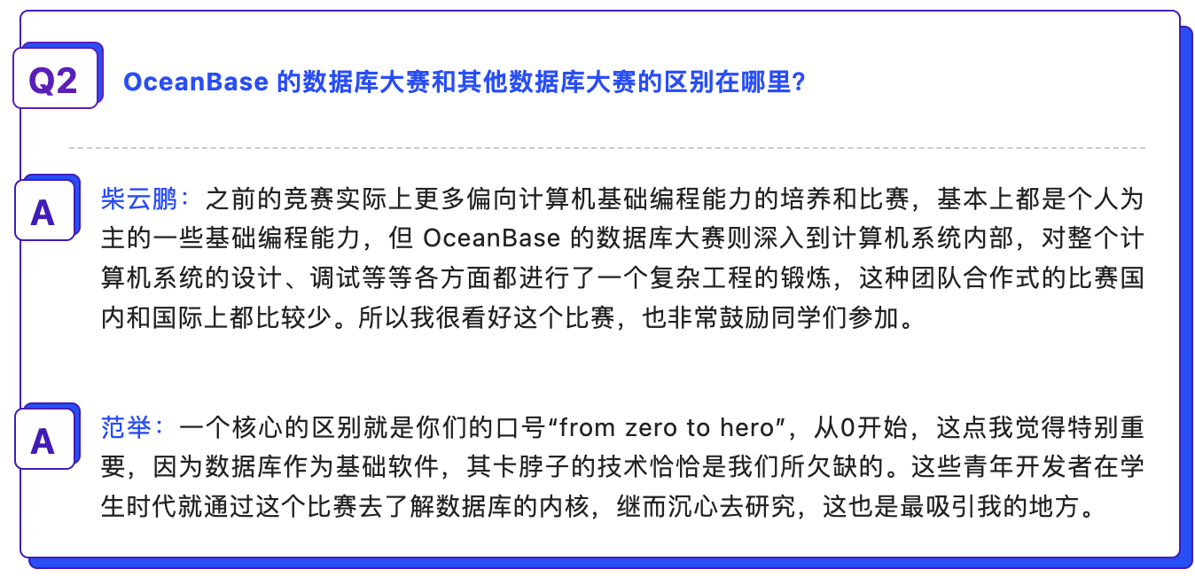
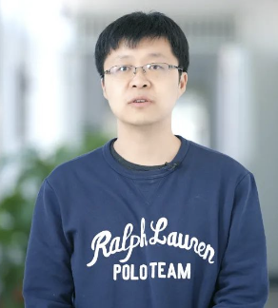
来自老师的评价

Slide 19
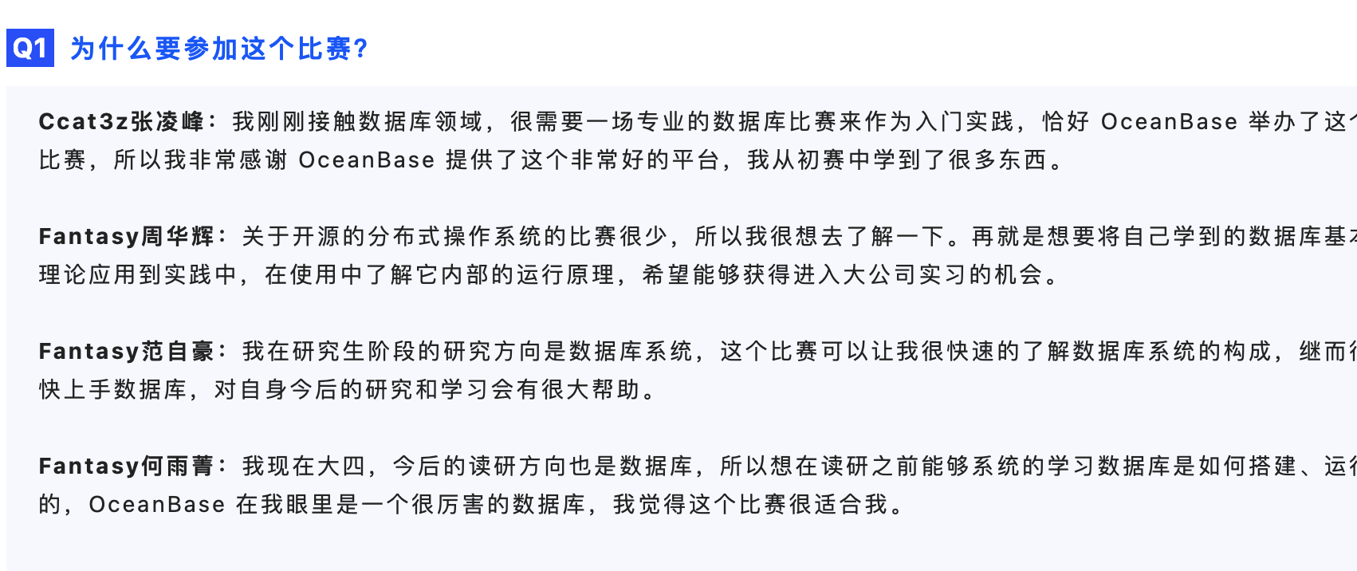

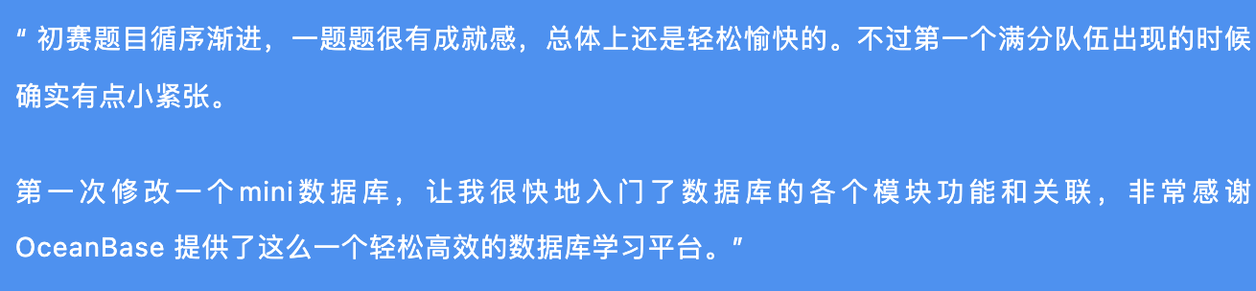
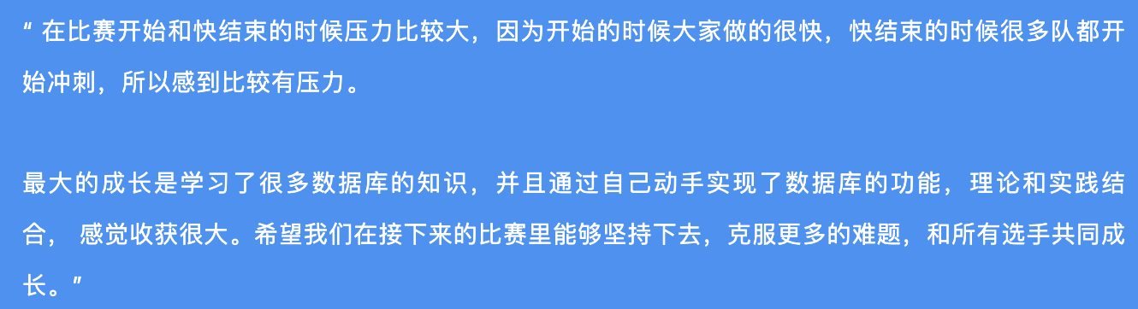
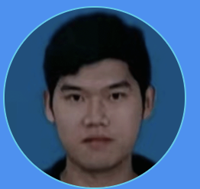
来自同学的评价
近 5000 名学生收益

Slide 20
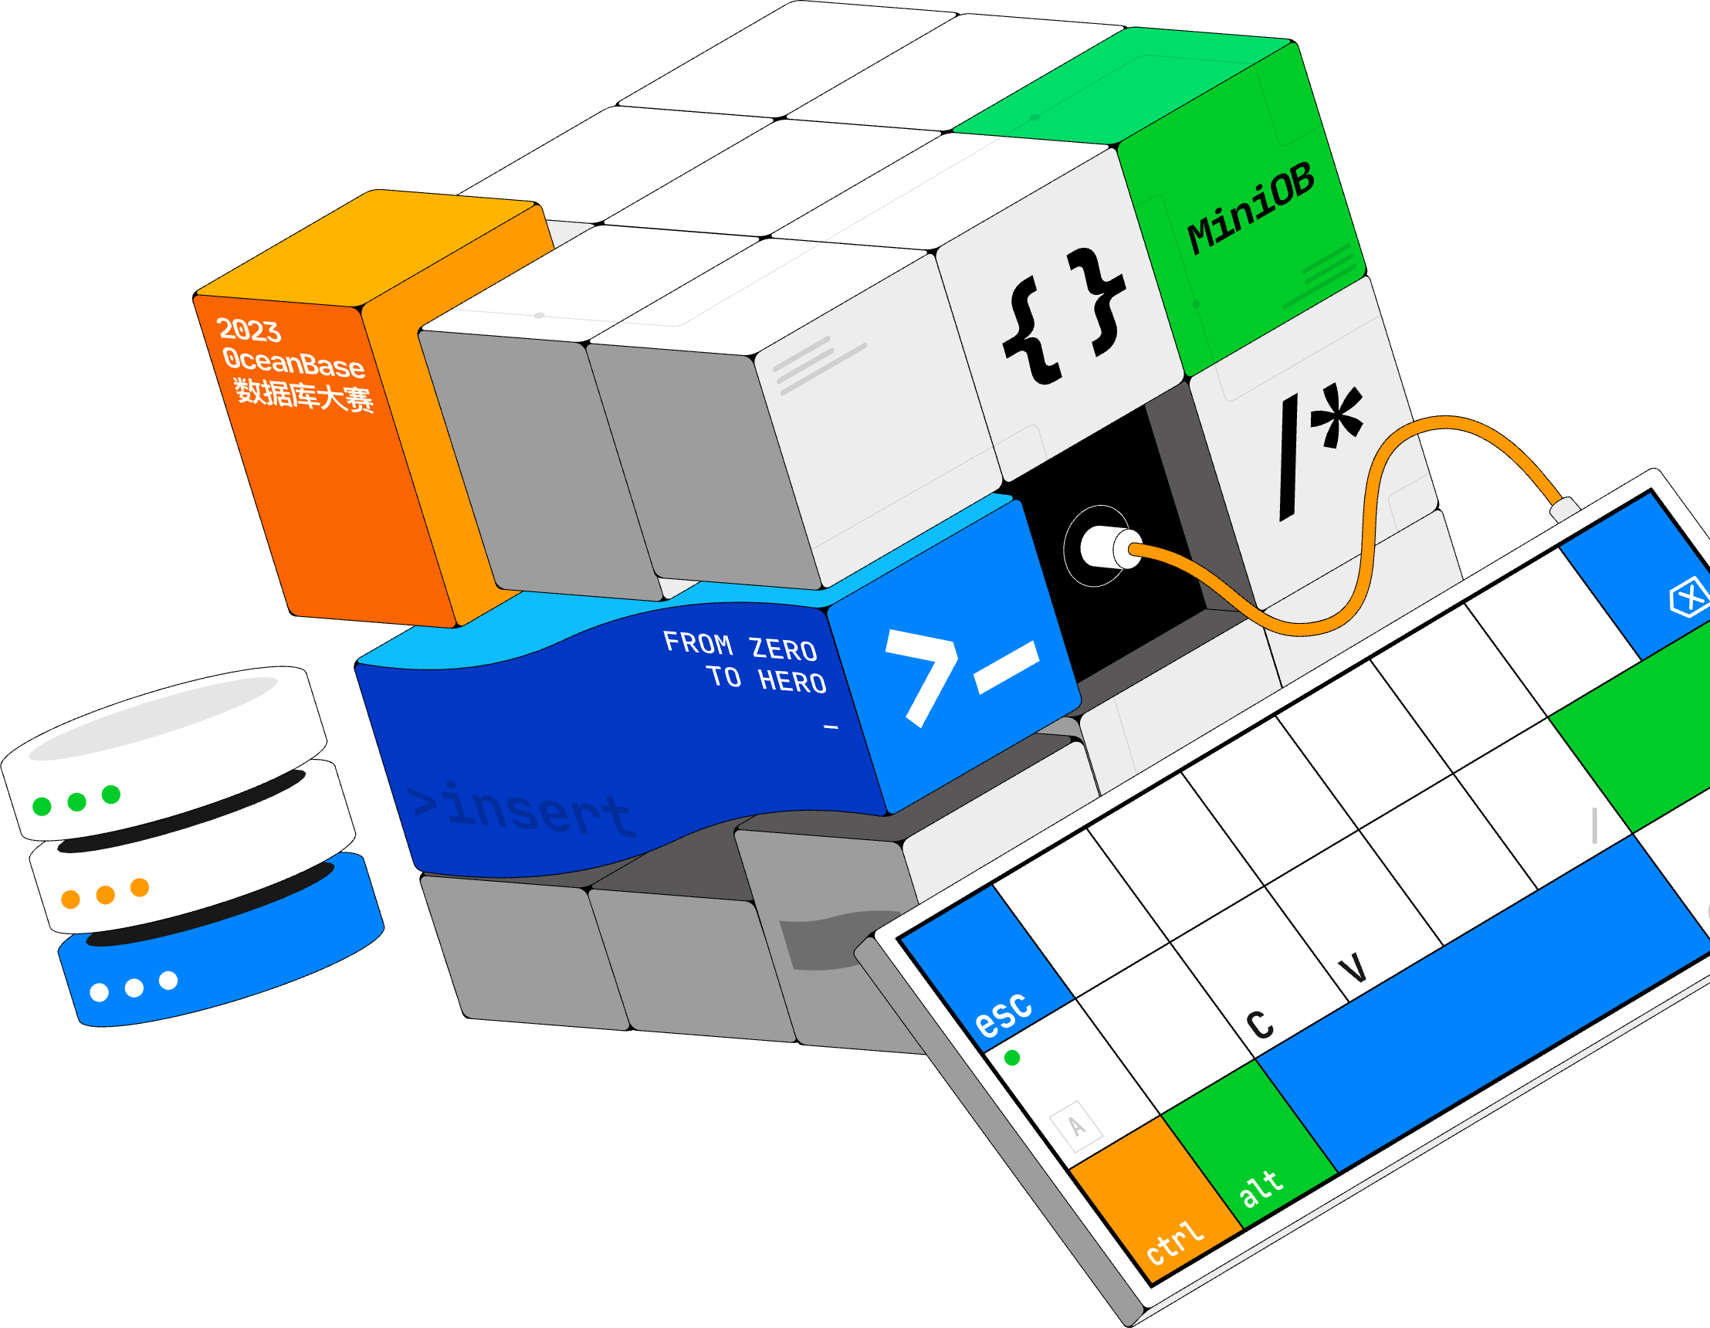



数据库大赛火热进行中
微信交流群
大赛报名通道
GitHub 关注

Slide 21
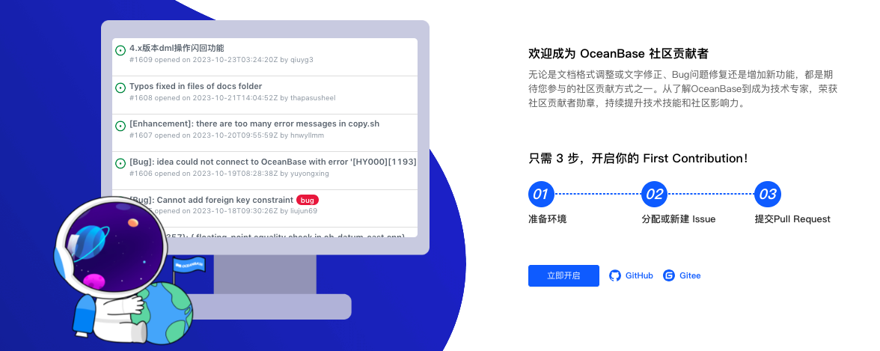
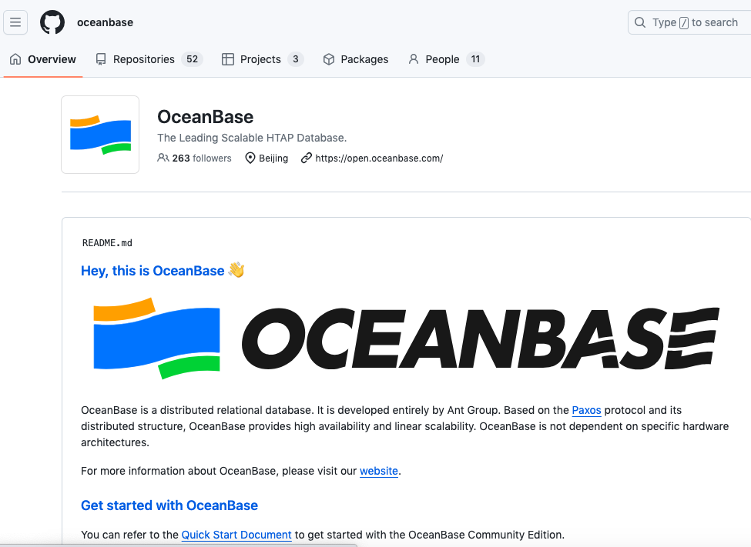
从代码贡献，参与开源项目
代码仓库：github.com/oceanbase

Slide 22

请指正 谢感聆听
QUESTIONS?
OceanBase 社区小助手

